Slide 1



BODIMO INOVATIVNI!
Razvoj ustvarjalnosti, inovativnosti in podjetništva za učitelje osnovnih šol
U2E2
Inovativna uporaba IKT pri učenju
PC5 - Upravljanje kakovosti
Avtor vsebine: ITSTUDY
Notes:
Előzetes tennivalók:
Regisztráljon a Google-ra
Regisztráljon a Kahoot-ra, mint tanár

Slide 2
Učni cilji
PC 5
Učitelj lahko uporablja orodja IKT za nenehno izboljševanje kakovosti svojega poučevanja z zbiranjem in analiziranjem povratnih informacij od udeležencev, kot del pristopa Načrtuj-Naredi-Preveri-Ukrepaj (NNPU).

Slide 3
Seznam opravil pred usposabljanjem
Ustvarite Google račun: https://accounts.google.com/SignUp
Preberite kratko navodilo za Google Obrazce: https://www.youtube.com/watch?v=Tn-eTGx21yg
Lahko se seznanite tudi s podrobnimi navodili za isto tematiko: https://www.youtube.com/watch?v=Z66DwPXzVvM )
Oglejte si mikro usposabljanje za Kahoot: http://telu.me/course/supporting-in-class-feedback-using-audience-response-systems/
Registrirajte se na www.kahoot.com
Dodatno dokumentacijo najdete na http://educatio.itstudy.hu

Slide 4

Uvod
Ta PC5 modul obravnava vodenje kakovosti v izobraževanju.
Notes:
Kakovost izobraževanja je dinamičen, večdimenzionalen koncept, ki se ne nanaša le na izobraževalni model, temveč tudi na institucionalno poslanstvo in njegove cilje ter posebne standarde sistema, ustanove, programa ali dogodka.

Slide 5

Uvod
Ta PC5 modul obravnava vodenje kakovosti v izobraževanju.
Notes:
Kakovost izobraževanja je dinamičen, večdimenzionalen koncept, ki se ne nanaša le na izobraževalni model, temveč tudi na institucionalno poslanstvo in njegove cilje ter posebne standarde sistema, ustanove, programa ali dogodka.

Slide 6
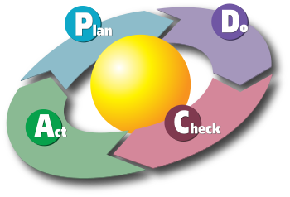
Ciklus NNPU
NNPU (načrtuj-naredi-preveri-ukrepaj ali načrtuj-naredi-preveri-prilagodi) je ponavljalna metoda upravljanja v štirih korakih, ki se uporablja v podjetjih za nadzor in nenehno izboljševanje procesov in izdelkov.
Osnova NNPU

Slide 7
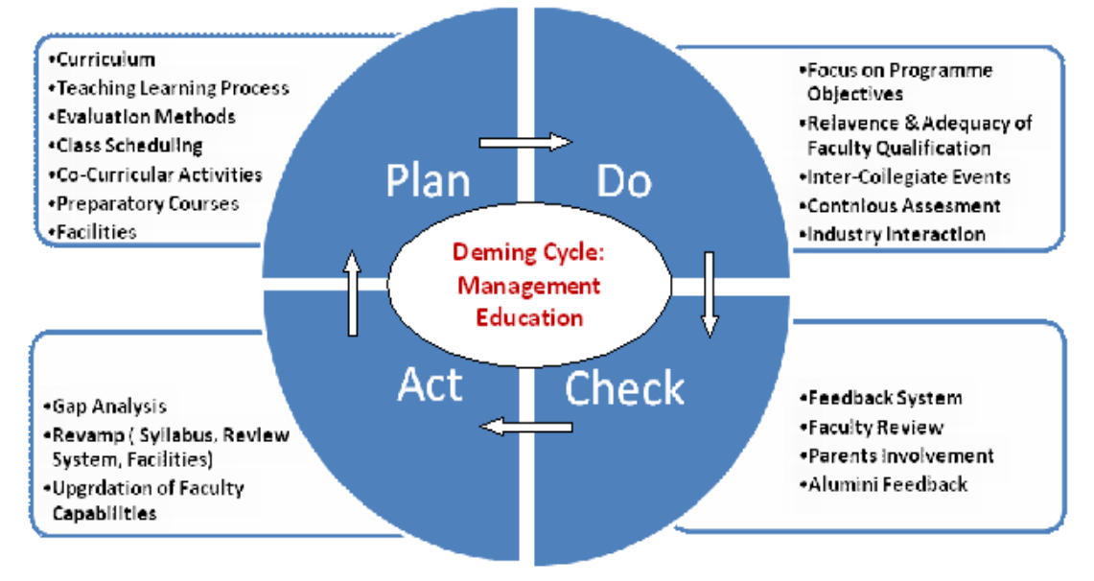
NNPU v izobraževanju

Slide 8
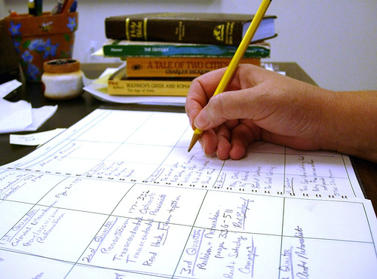
Ciklus NNPU: NAČRTUJ
Določite cilje in procese, ki so potrebni za doseganje rezultatov v skladu s pričakovanim rezultatom (namen ali cilj). Z opredelitvijo pričakovanj sta popolnost in natančnost specifikacije tudi del ciljnega izboljšanja. Če je mogoče, začnite v majhnem merilu, da preizkusite možne učinke.
NAČRTUJ
Notes:
Načrtuj. Pristop A + se začne s korakom »načrtuj«, imenovanim »analiziraj«. V tem koraku se potrebe učencev analizirajo s preučevanjem vrste podatkov, ki so na voljo v »skladišču« elektronskih podatkov Pearl Rivera, od ocen do uspešnosti pri standardiziranih testih. Podatke lahko analiziramo za posamezne učence ali jih stratificiramo po ocenah, spolu ali kateri koli drugi podskupini. Ker NNPU ne določa načina za analizo podatkov, se tukaj in v drugih procesih v celotni organizaciji uporablja ločen postopek za analizo podatkov (slika 3).

Slide 9
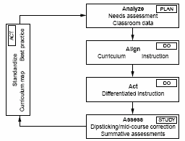
Ciklus NNPU: NAREDI
Naredite načrt, izvedite postopek, naredite izdelek. Zberite podatke za grafe in analize v naslednjih korakih »PREVERI« in »UKREPAJ«.
NAREDI z dvema korakoma
Notes:
Naredi. Pristop A+ se nadaljuje z dvema korakoma »Naredi«:
»Prilagodi« sprašuje kateri nacionalni in državni standardi so potrebni in kako bodo ocenjeni. Učno osebje načrtuje kurikulum tako, da preuči kaj se poučuje na prejšnjih in kasnejših stopnjah ter v drugih disciplinah, da se zagotovi jasna kontinuiteta poučevanja v celotnem obdobju posameznikovega šolanja. Učitelji razvijajo posamezne cilje za izboljšanje svojega poučevanja, kjer korak »analiziraj« pokaže kakršne koli vrzeli.
Drugi korak »naredi« se v tem primeru imenuje »ukrepaj«. Tu je pouk dejansko zagotovljen in sledi kurikulumu in učnim ciljem. V okviru določenih parametrov učitelji spreminjajo poučevanje, ki temelji na učenčevih stopnjah učenja ter na slogu in različnih učnih metodah.

Slide 10
Ciklus NNPU: PREVERI
Preučite dejanske rezultate (izmerjene in zbrane v zgornjem koraku »NAREDI«) in jih primerjate s pričakovanimi rezultati (nameni ali cilji iz koraka »NAČRTUJ«), da ugotovite morebitne razlike. Poiščite odstopanje pri izvajanju načrta in preverite primernost in popolnost načrta, da omogočite izvedbo, t.j. »Naredi«. Grafični podatki lahko to precej olajšajo, saj prikazujejo trende v več ciklusih NNPU in se uporabijo za pretvorbo zbranih podatkov v informacije. Informacije so potrebne za naslednji korak »UKREPAJ«.
Preveri
Notes:
Preveri. V tem primeru se korak »Preveri« imenuje »Oceni«. Formalno in neformalno ocenjevanje stalno poteka in vključuje vsakodnevno ocenjevanje učiteljev, poročila o napredku vsakih šest tednov ter letne standardizirane teste. Učitelji imajo tudi dostop do primerjalnih podatkov v elektronski bazi podatkov, s pomočjo katerih lahko prepoznajo trende. Učence z velikimi potrebami spremlja posebna skupina za preučevanje otrok.
Če ocenjevanje v času šolskega leta kaže, da se učenci ne učijo v skladu s pričakovanji, se tekom leta izvedejo popravki, kot so ponovni pouk, sprememba metod poučevanja in bolj neposredno mentorstvo učiteljev. Podatki o ocenjevanju postanejo vhodni podatki za naslednji korak v ciklusu.

Slide 11
Ciklus NNPU: UKREPAJ
Če korak PREVERI pokaže, da je bil NAČRT izveden v koraku NAREDI izboljšanje predhodnega standarda (izhodišča), potem to postane novi standard (izhodišče) za to, kako naj bi organizacija UKREPALA v nadaljevanju (določeni so novi standardi). Če korak PREVERI pokaže, da NAČRT izveden v koraku NAREDI ni prinesel izboljšanja, potem se ohrani obstoječi standard (izhodišče). Če korak PREVERI v katerem koli od navedenih primerov pokaže nekaj, kar je v nasprotju s pričakovanji (boljše ali slabše), je potrebnega še nekaj učenja... in to bo predlagalo morebitne prihodnje cikluse NNPU. Upoštevajte, da nekateri, ki poučujejo NNPU, trdijo, da korak UKREPAJ vključuje prilagoditve ali korektivne ukrepe ... vendar pa bi bilo v splošnem v nasprotju z idejo NNPU, da bi se predlagale in sprejele odločitve o alternativnih spremembah brez uporabe ustrezne faze NAČRTUJ ali da bi se opredelil nov standard (izhodišče), brez korakov NAREDI in PREVERI.
Izvleček iz knjige: Nancy R. Tague, The Quality Toolbox, druga izdaja, ASQ Quality Press, 2004, str. 390-392.
Notes:
Ukrepaj. V tem primeru se korak »ukrepaj« imenuje »standardiziraj«. Ko so cilji izpolnjeni, se šteje, da so načrtovanje kurikuluma in metode poučevanja standardizirane. Učitelji delijo najboljše prakse v formalnih in neformalnih okoljih. Rezultati tega ciklusa postanejo vhodni podatki za fazo »analiziraj« v naslednjem ciklusi A+.

Slide 12
Čemu so namenjene ankete?
Ugotovite predhodno znanje pred poučevanjem predmeta
Ugotovite trenutne ravni usposobljenosti in opredelite vrzeli
Pridobite povratne informacije o svojem poučevanju in o učenju učencev
Ugotovite želje za prihajajoča področja učenja
Ugotovite želje za profesionalni razvoj osebja
Ugotovite, kaj učenci načrtujejo v nalogi, da jim lahko zagotovite podporo in povratne informacije preden začnejo
Zberite podatke o uporabi orodij za e-učenje, ki jih učitelji uporabljajo v šoli

Slide 13
Izdelovalci vprašalnikov na spletu
Google Obrazci
Zoho Survey
SurveyMonkey
Moodle
Eusurvey
Survio
itd.
Nekaj vzorcev
Notes:
V fazi »Preveri« lahko uporabimo vprašalnike.

Slide 14
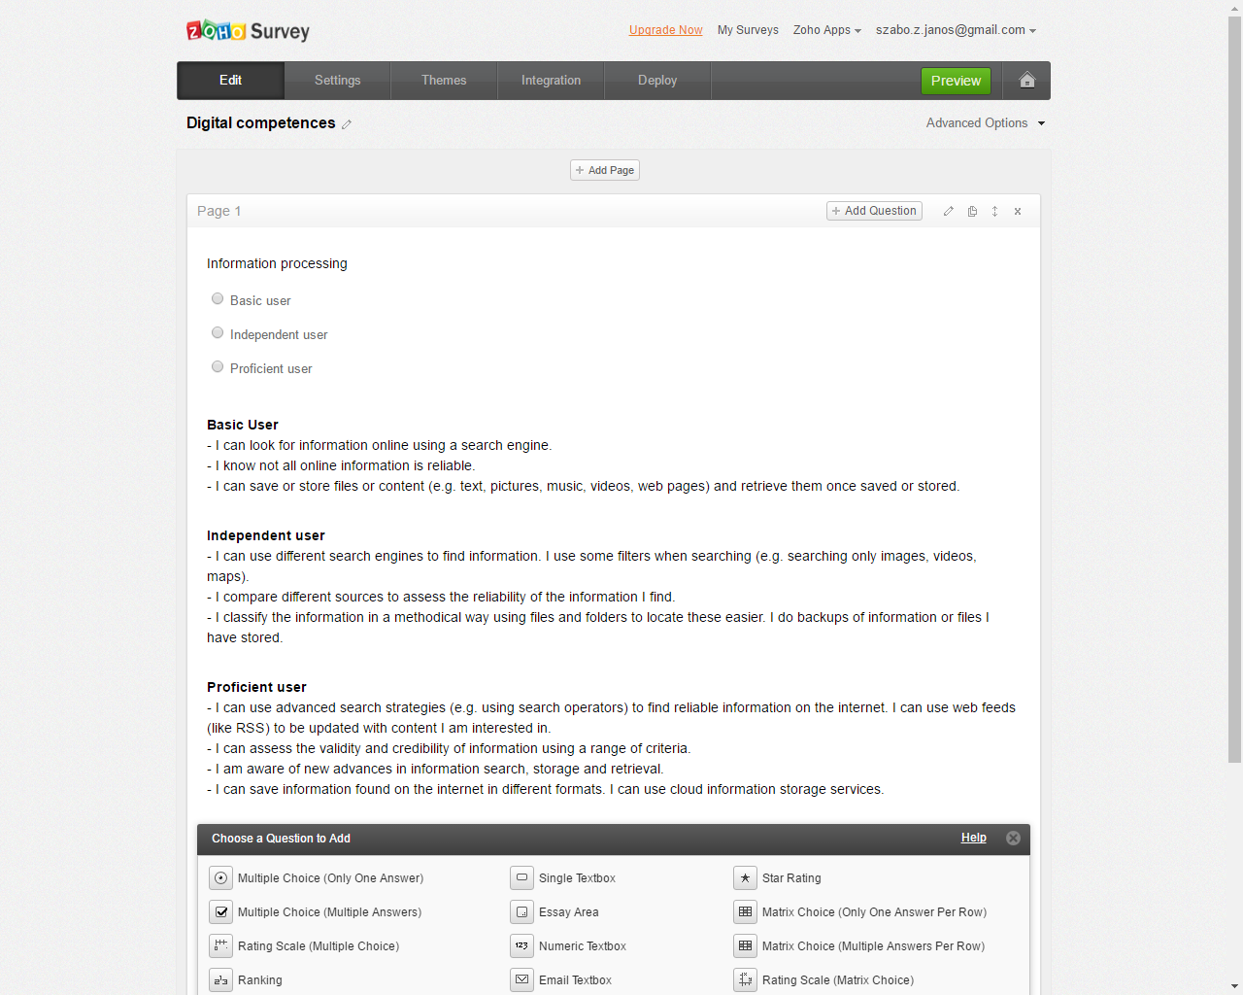
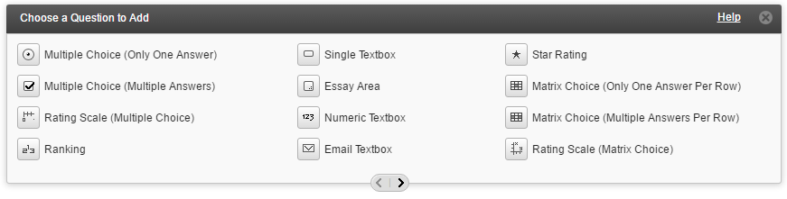
Zoho
Zoho Survey
Notes:
Zoho Survey je del zbirke Zoho Office Suite, podobno kot Google Office ali aplikacije Microsoft Online Office, vendar z bolj izpopolnjenimi poslovnimi funkcijami. Zoho Office Suite vključuje spletni urejevalnik besedil, program za preglednice, poštni program, koledar, seznam stikov, izdelovalca anket in druge poslovne programe. Izdelki Zoho Suite ponujajo tako brezplačno kot plačljivo različico.

Slide 15
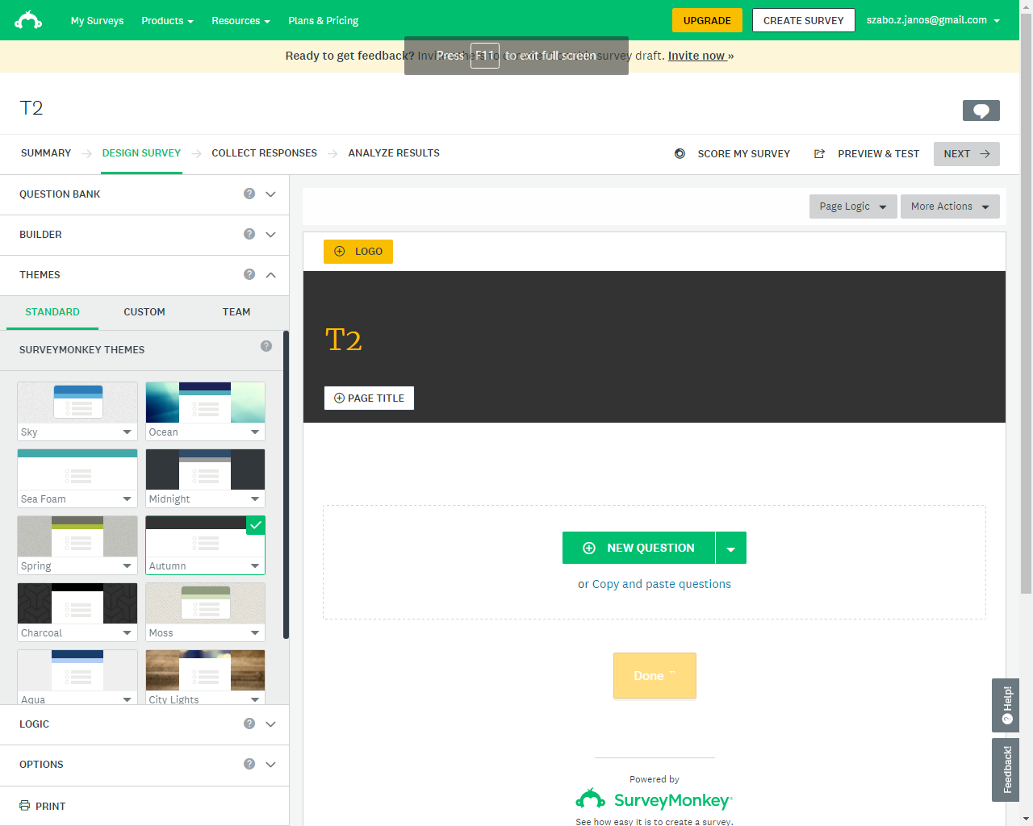
SurveyMonkey je spletna programska oprema v oblaku za pripravo anket, kot storitveno podjetje, ustanovljeno leta 1999. SurveyMonkey ponuja brezplačne in prilagodljive ankete ter zbirko plačljivih zalednih programov, ki vključujejo analizo podatkov, izbiro vzorcev, odpravljanje pristranskosti in orodja za podatkovne predstavitve.
SurveyMonkey
Notes:
Prijavite se s svojim Google ali Facebook računom. SurveyMonkey ima 25 milijonov uporabnikov in prejme 90 milijonov anketnih odgovorov na mesec.

Slide 16
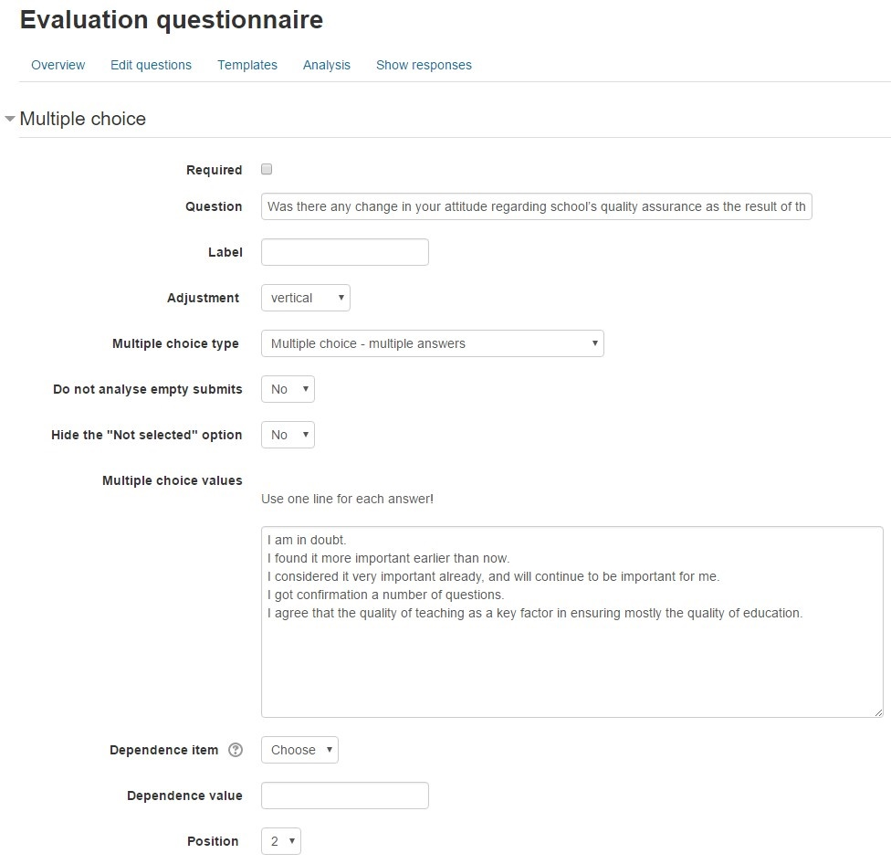
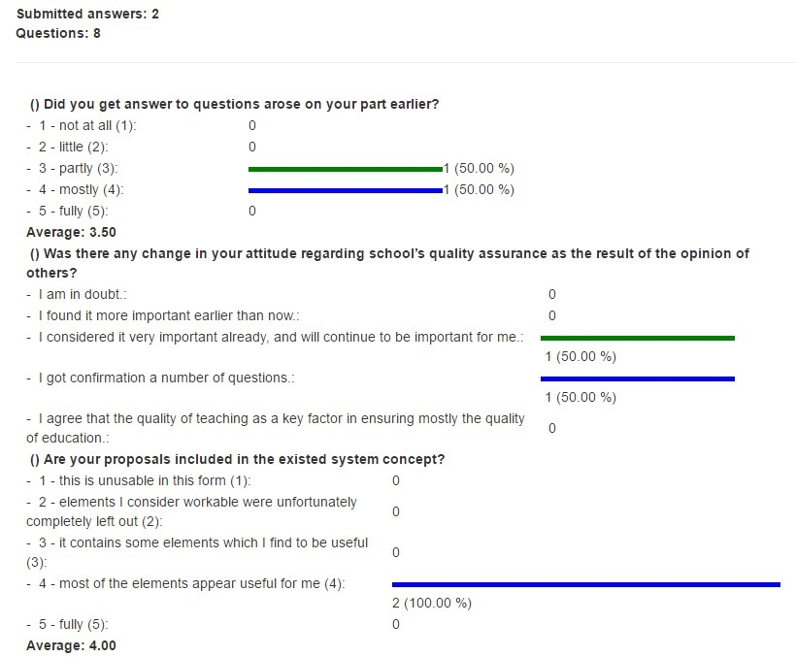
Anketni modul Moodle

Slide 17
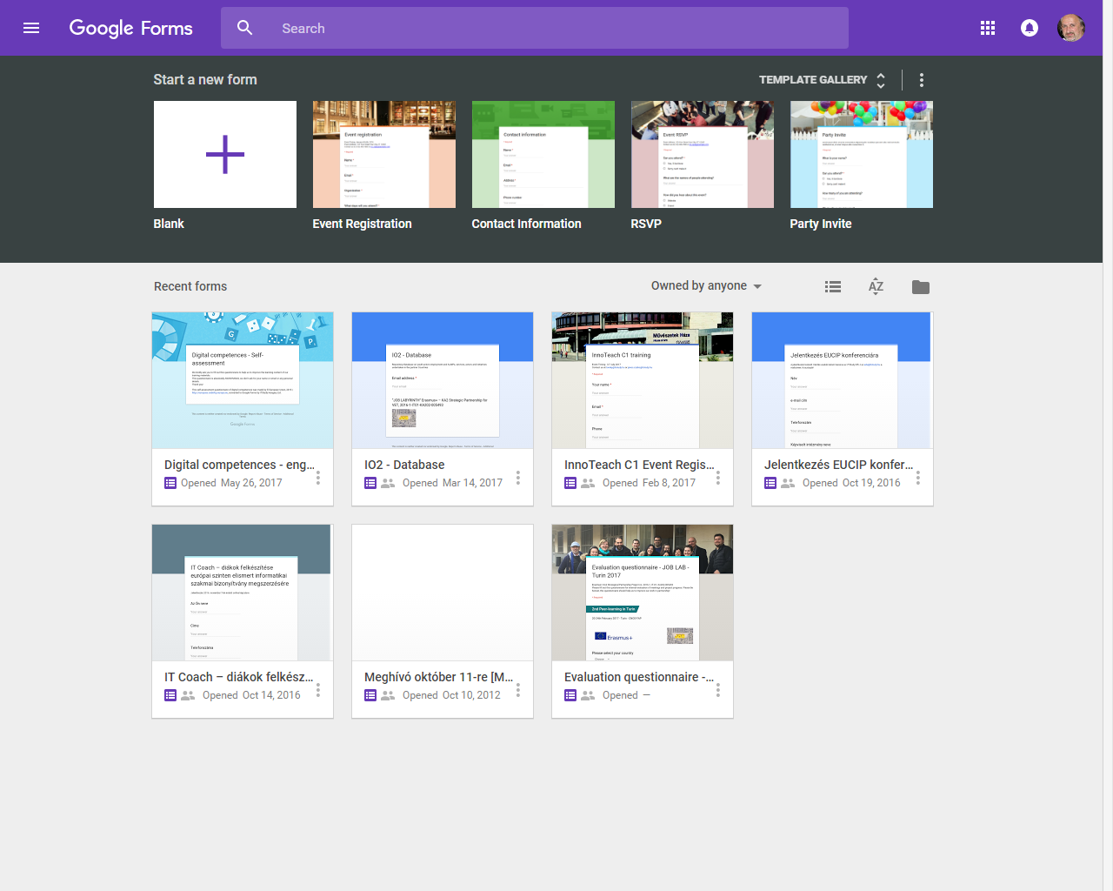
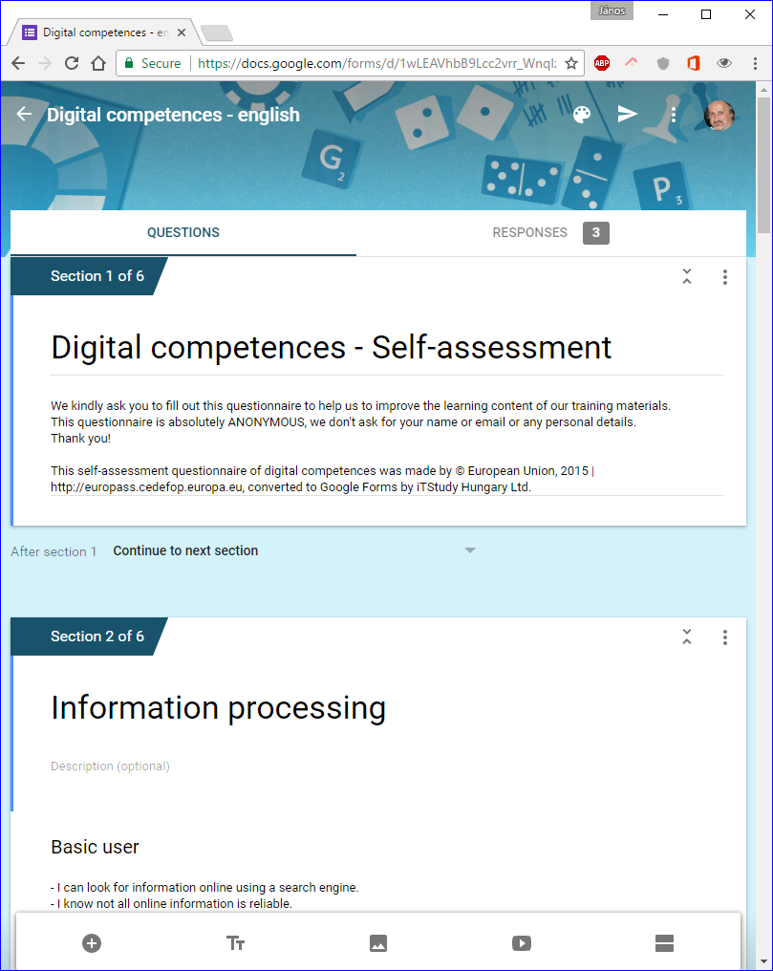
Google obrazci
Notes:
Eden od najbolj razširjenih in najbolj uporabljanih spletnih pisarniških paketov je Google Orodja, ki vključuje Google Obrazce.

Slide 18
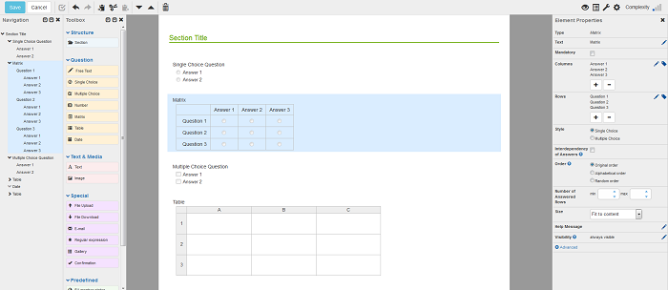
Eusurvey

Slide 19
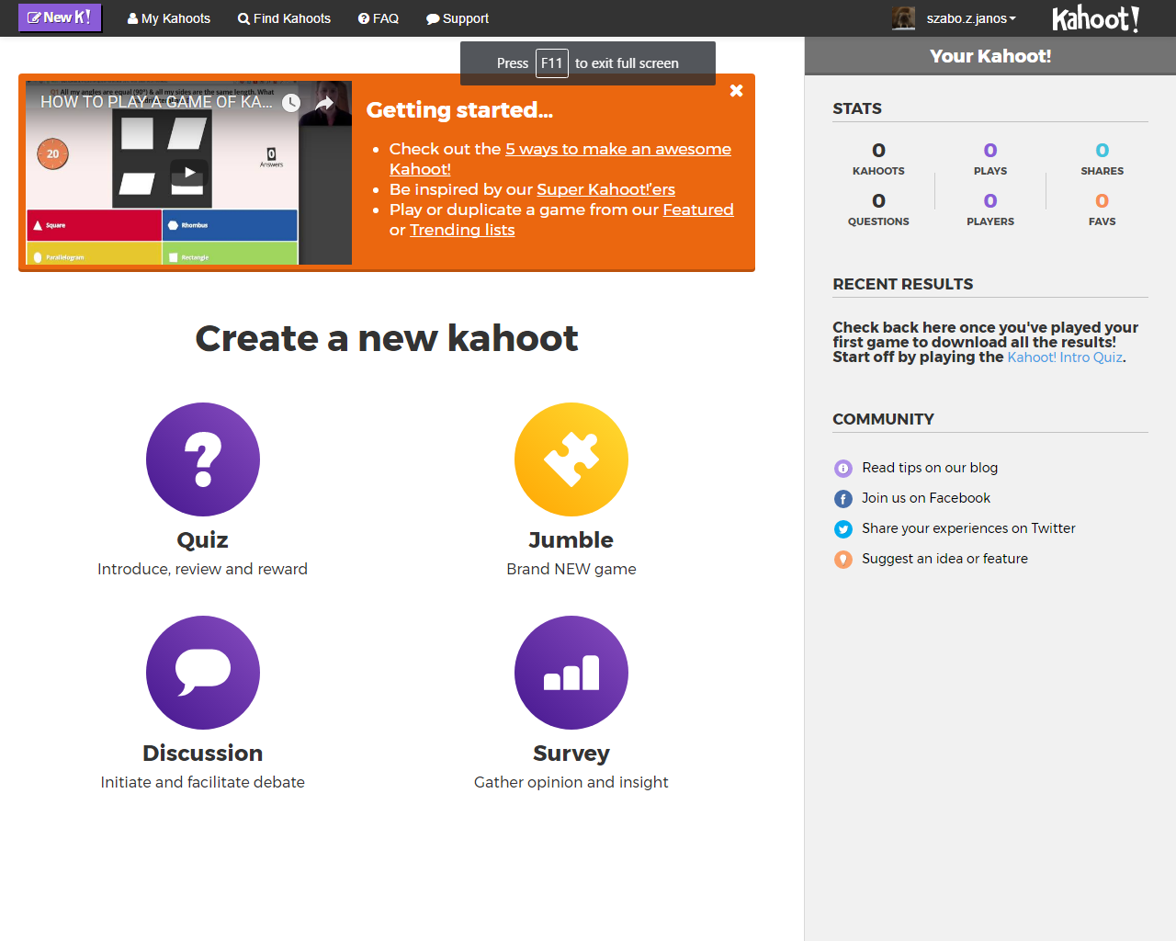
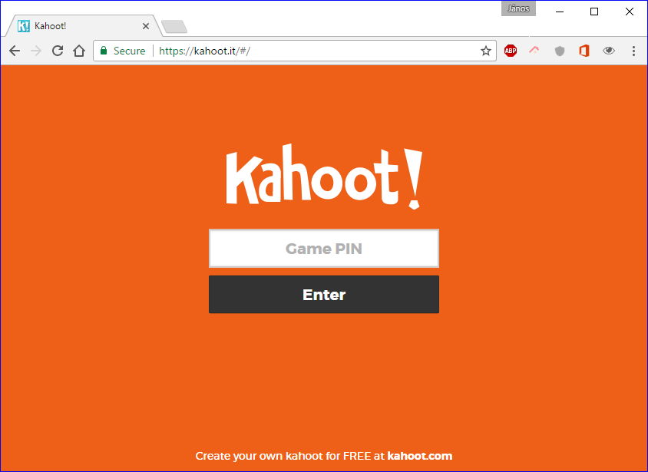
Kahoot!
Notes:
http://telu.me/course/supporting-in-class-feedback-using-audience-response-systems/

Slide 20
Naloge, sodelovalno delo
Pripravite vprašalnik s 3-5 vprašanji!
Objavite ga drugim skupinam, da ga izpolnijo!
Preverite rezultate
Ovrednotite rezultate
Predstavite rezultate

Slide 21
Bibliografija
Educating the Net Generation (2005), Diana G. Oblinger and James L. Oblinger, Editors, EDUCAUSE. http://www.educause.edu/educatingthenetgen/
Ala-Mutka, K. (2011): Mapping Digital Competence: Towards a Conceptual Understanding, European Commission, JRC, JRC67075, Luxemburg, 2011.
Martin, A. (2006). Literacies for the Digital Age. In A. Martin & D. Madigan (Eds.), Digital Literacies for Learning (pp. 3-25). London: Facet.
European Commission. (2010a). A Digital Agenda for Europe COM(2010)245 final.

Slide 22
Uporabne povezave
Primer vzet iz: http://asq.org/learn-about-quality/project-planning-tools/overview/pdca-cycle.html
Zoho Survey: https://www.zoho.eu/survey/
Survey Monkey: https://www.surveymonkey.com/home/
EUsurvey: https://ec.europa.eu/eusurvey/home/welcome
www.kahoot.com Uporabite igre, ustvarjene na https://kahoot.it/#/
Google obrazci: https://docs.google.com/forms/u/0/
Moodle: http://educatio.itstudy.hu

Slide 23

Angleški naslov: LET’S BE INNOVATIVE! Development of Creativity, Innovation and Entrepreneurship for Primary School Teachers
^{Akronim: InnoTeach}
Št. projekta: 2016-1-SI01-KA201-021641
Vodja in koordinator projekta: Korona plus d.o.o., Institut za inovativnost in tehnologijo, Slovenija
Program: Erasmus+ Strateško partnerstvo
Kontakt: Urška Mrgole – info@innovation.si
To gradivo je bilo predstavljeno na projektu usposabljanja InnoTeach C1, 12. julija 2017 v Budimpešti.
Vsa vsebina usposabljanja je avtorsko zaščitena / Creative Commons / brezplačna / itd.
InnoTeach Consortium 2016-2017

Slide 24

Predlogo je ustvaril
jános szabó
Notes:
Prosimo, uporabite to področje za svoje zapiske, povezave, priloge in vse tisto, kar ne spada na določen diapozitiv, vendar pa mora biti povedano na glas pri pouku.

